Slide 1
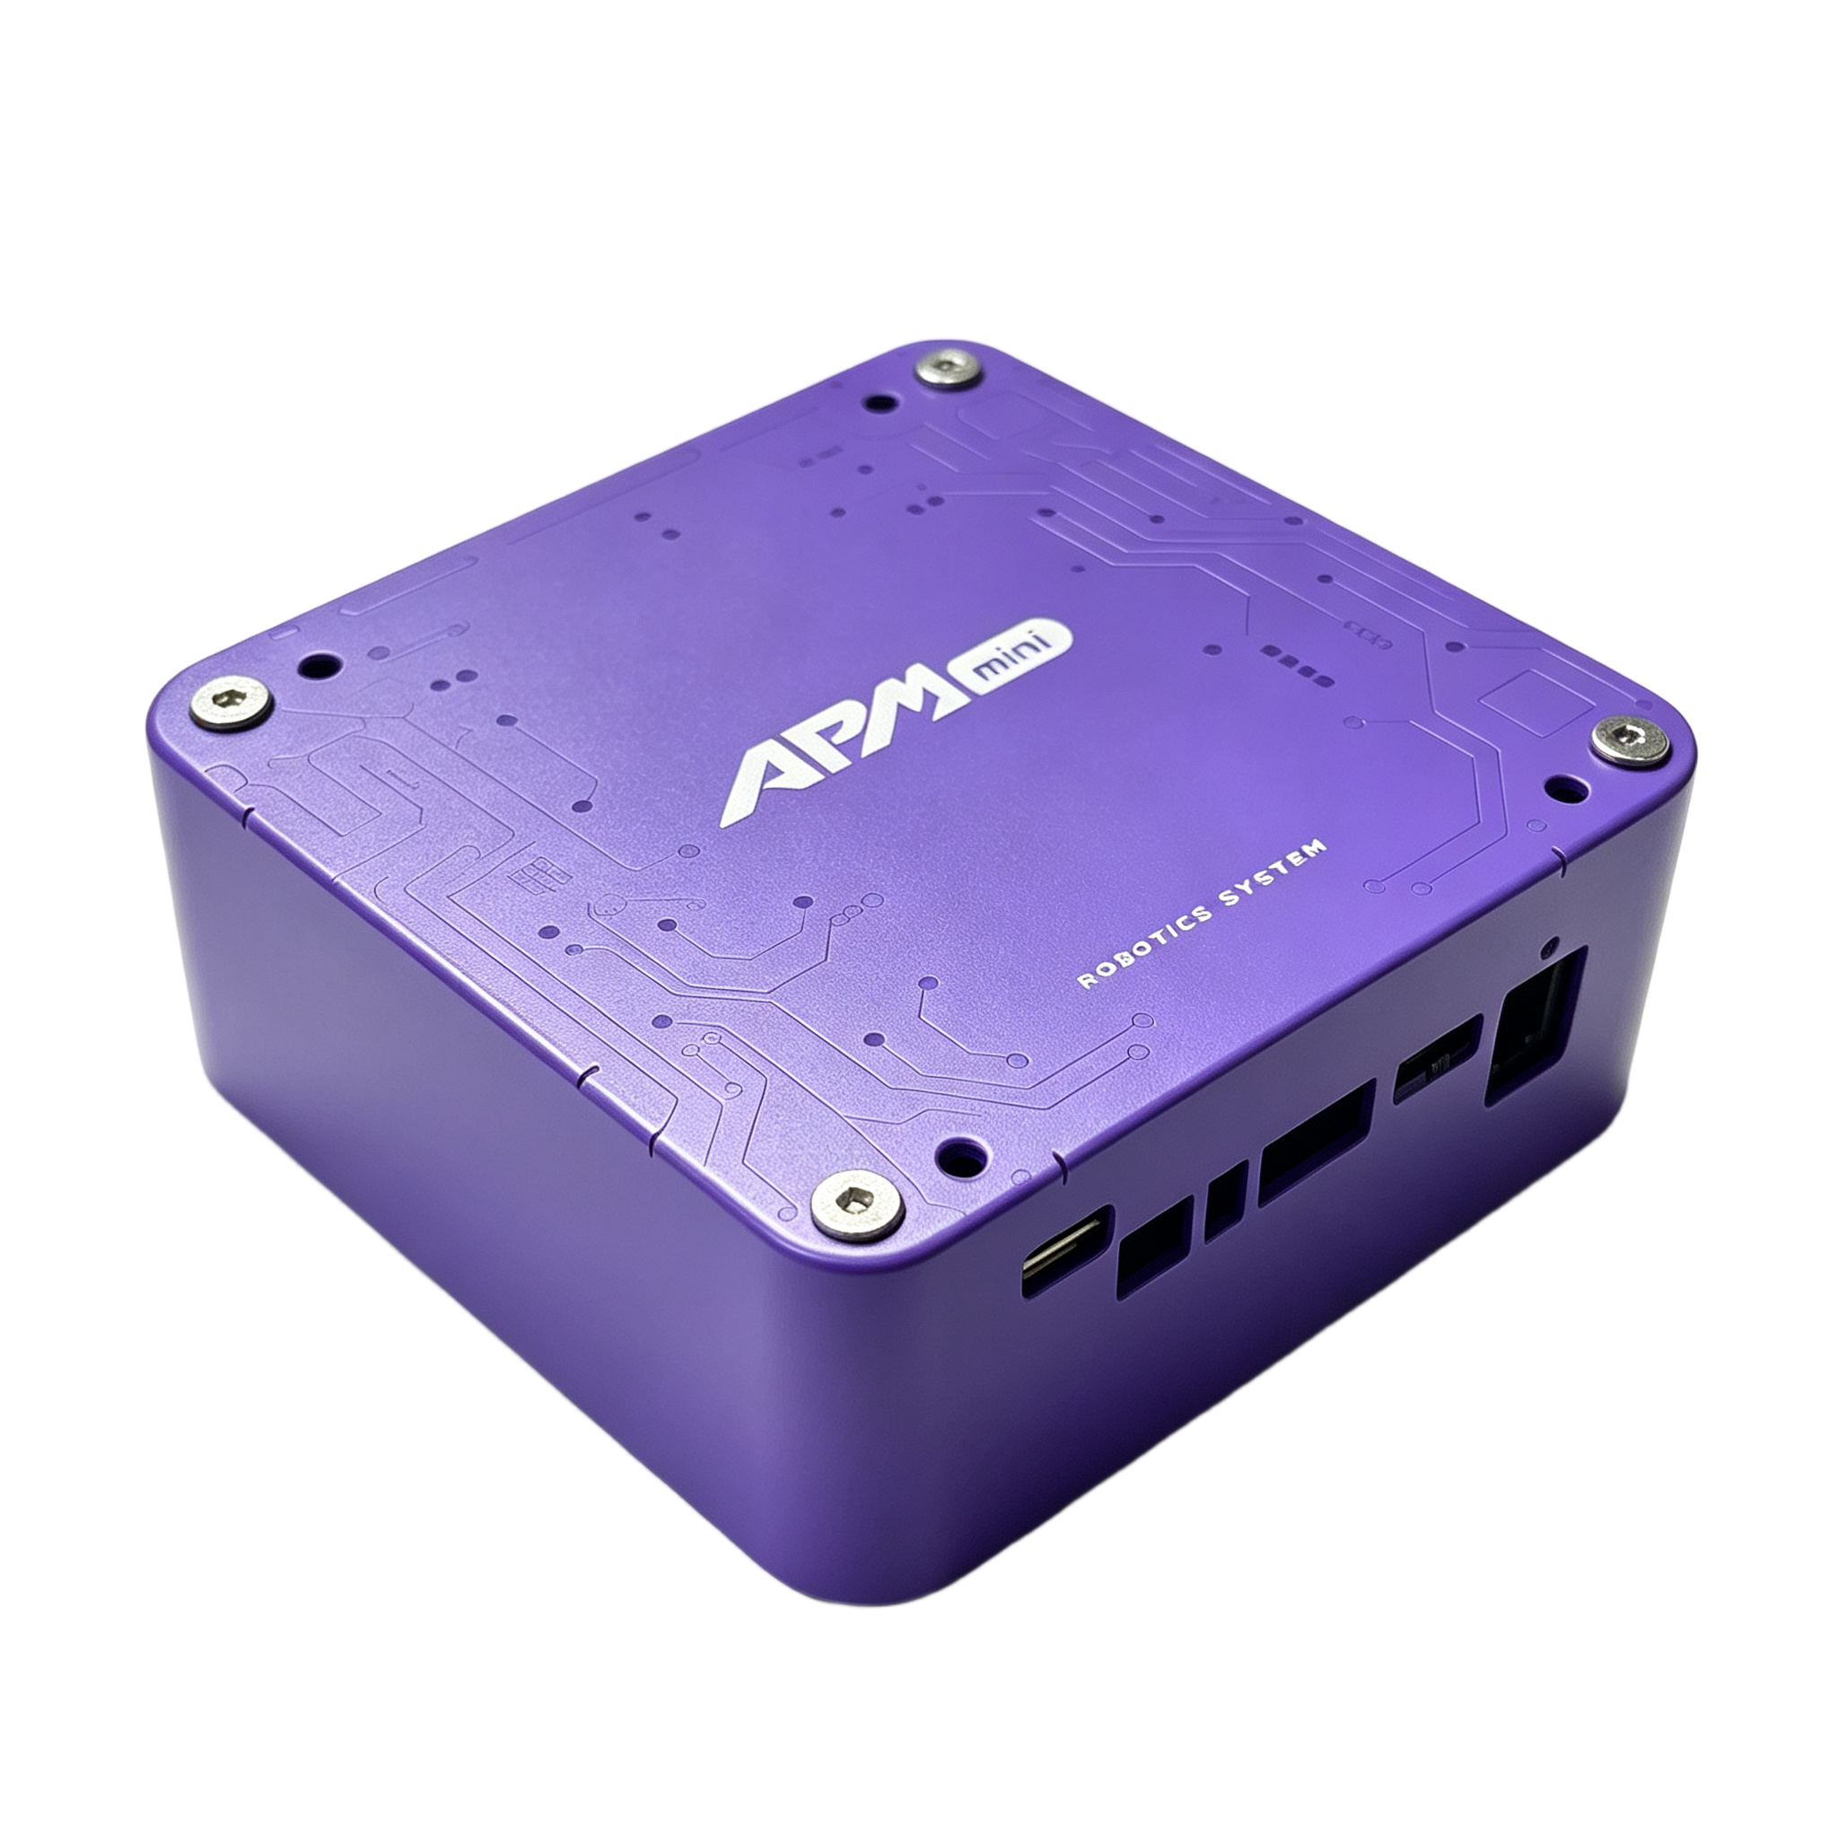


悬崖勒马 —— 边缘检测与紧急制动
APM ROBOTICS SYSTEM
APM 系列课程体系 AI × Robotics × Engineering

Slide 2

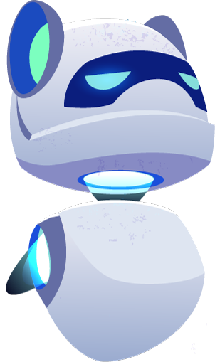


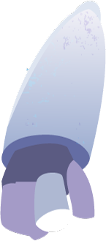



01
情景导入
02
学习新知
03
编程设计
课程目录
CONTENTS
04
总结分享

Slide 3

项目目标
① 掌握边缘识别方法（反射值突变）
② 理解条件判断在安全控制中的应用
③ 能编写紧急停止与避险程序

Slide 4
情景导入

Slide 5
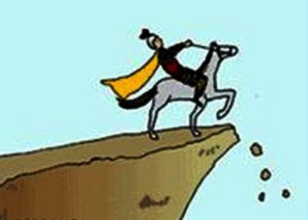
情景导入
什么是" 悬崖勒马 " ？
悬崖勒马比喻到了危险的边缘及时清醒回头。出自清·纪昀《阅微草堂笔记》：“此书生悬崖勒马,可谓大智矣。”

Slide 6

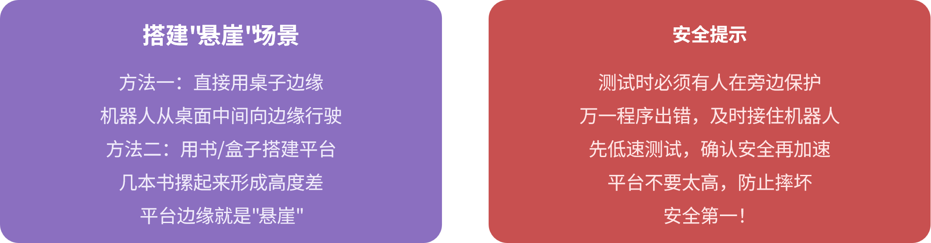
情景导入
机器人" 悬崖勒马 "

Slide 7
学习新知

Slide 8
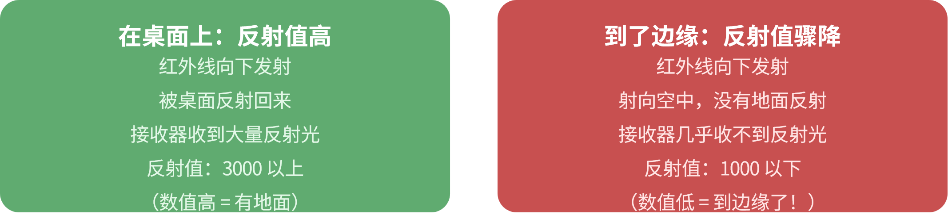

学习新知
边缘的反射值为什么会突变？
（白色桌面）
90
10

Slide 9
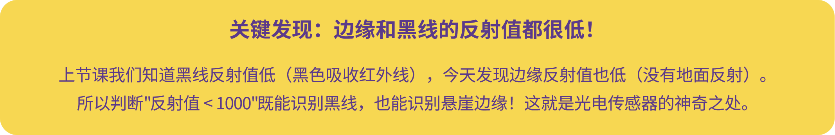

学习新知
边缘的反射值为什么会突变？
40

Slide 10
程序设计

Slide 11
程序设计
第一步：单传感器检测
无限循环 → 机器人前进 → 如果通道3数值 < 40 → 立即停止
（只用中间的通道3检测边缘，最基础的版本）
① 无限循环
② 机器人前进
③ 检测到边缘就停止
程序一直运行
不断检测传感器
控制小车 行进速度50
转向速度0，一直往前走
如果 通道3 < 40控制小车 速度0，停止！

Slide 12

程序设计
第一步：单传感器检测

Slide 13
程序设计
逻辑运算 " 或"：一个满足就触发
条件A 或 条件B → 只要 A、B 中有一个为真，整体就为真
就像生活中：下雨 或 下雪 → 只要下了其中一种，就带伞！

Slide 14
程序设计
逻辑运算 " 或"：一个满足就触发
"或"的真值表
在悬崖勒马中的应用
条件A 条件B A 或 B
通道1检测到边缘
或
通道3检测到边缘
或
通道5检测到边缘
→ 只要有一个检测到，就立即停止！
左、中、右全覆盖，大大增加成功率
假 假 假（都没检测到，不停止）
真 假 真（A检测到，停止！）
假 真 真（B检测到，停止！）
真 真 真（都检测到，停止！）

Slide 15
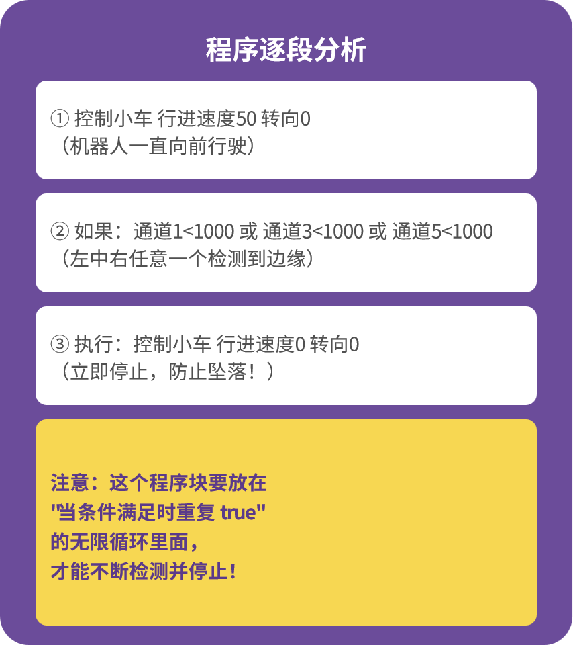
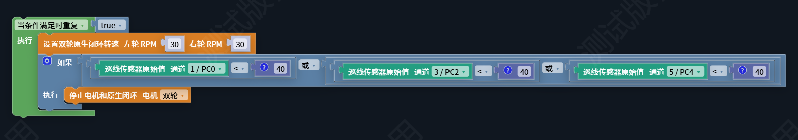

程序设计
完整程序：多传感器联合判断
40
40
40

Slide 16
程序设计
为什么选择通道 1、3、5？
只用通道3（中间）
用通道1、3、5（左中右）
通道3
通道1
通道3
通道5
检测范围只有中间一小块
机器人偏左或偏右驶向边缘时
可能检测不到，会掉下去！
左、中、右全覆盖！
不管从哪个角度驶向边缘
都有传感器能检测到，安全！

Slide 17
程序设计
为什么选择通道 1、3、5？
多传感器冗余设计 = 安全编程思维
用多个传感器做同一件事，一个传感器没检测到或出故障，其他传感器还能继续工作。
就像飞机有多个发动机、汽车有多个刹车系统一样，冗余设计是保障安全的重要方法！

Slide 18
程序设计
调试技巧与注意事项
阈值要实际测试
先低速再加速
测试步骤要安全
40只是参考值
先用终端输出程序
测量桌面和边缘的实际数值
取中间值作为判断阈值
不同桌面材质数值不同
第一次测试速度设为30
确认能安全停止后
再逐步提高到50、80
速度越快，停止距离越长
要预留足够的停止距离
第一步：平地测试程序
用手遮挡传感器看是否停止
第二步：低平台边缘测试
有人在旁边保护
第三步：确认安全后正式测试

Slide 19
程序设计
调试技巧与注意事项
常见问题排查
停得太早（还没到边缘就停）→ 阈值设太低了，把1000调大一些
停得太晚（到边缘还不停）→ 阈值设太高了，把1000调小一些，或降低速度
完全不停 → 检查程序是否在无限循环里，传感器是否正常工作，通道号是否正确

Slide 20

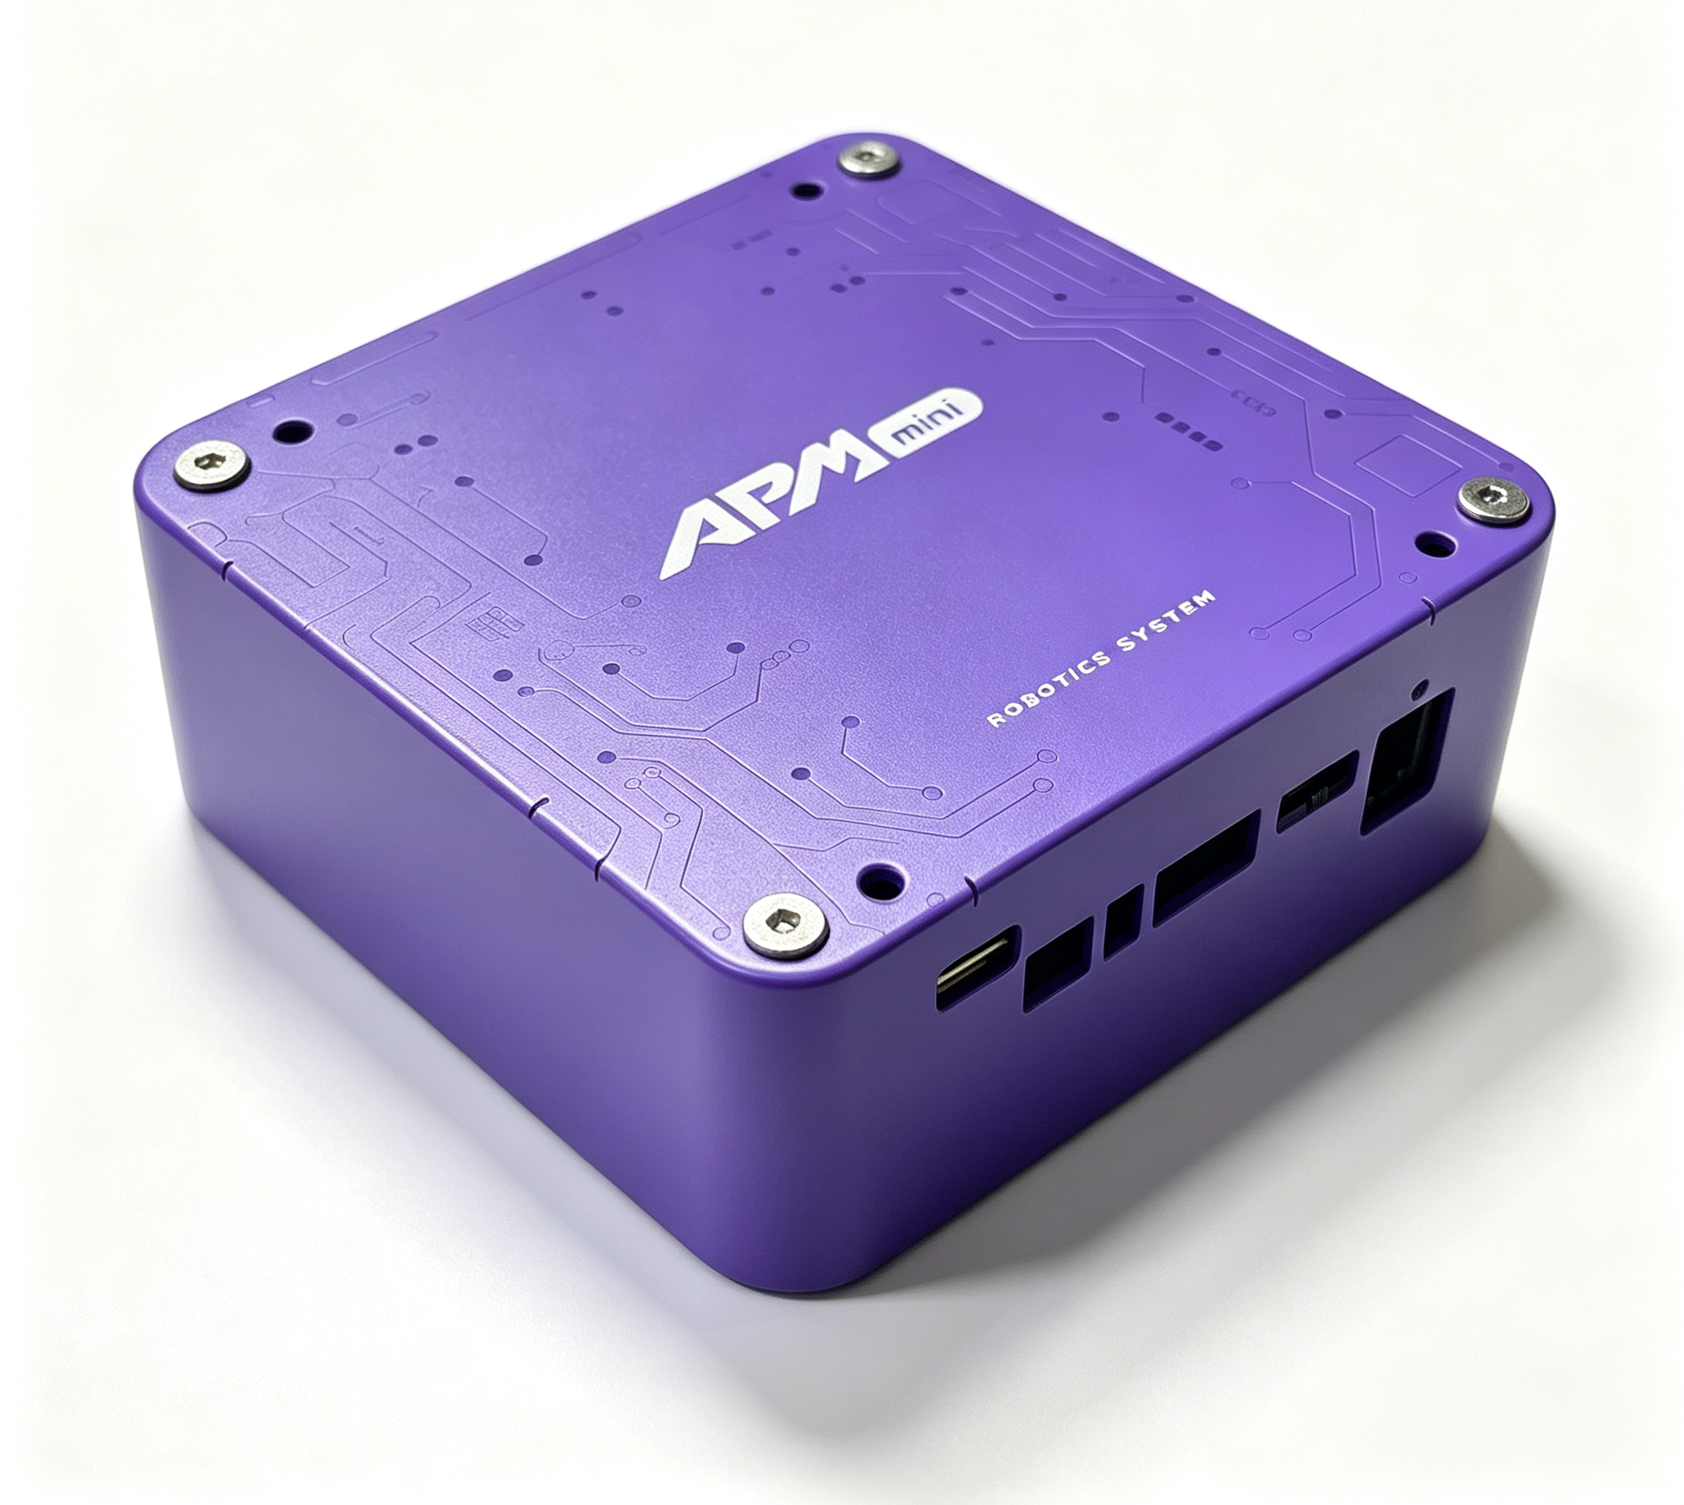
学习新知
上传程序
1. 连接APMmini智能编程机器人，点击上传，将程序上传至机器人主控器。需要重启才能离线运行程序文件。
2. 点击【运行】在线运行程序；数据线需要连接机器人与电脑。
⚠如果修改程序请先关闭机器人和断开数据线连接，重新连线后再重启开关连接电脑，程序就可以下载运行。
保存程序
到机器人
多功能Type-C接口
充电\下载程序
在线运行
程序

Slide 21
总结分享

Slide 22
总结分享
本课小结
边缘检测原理
逻辑运算"或"
安全编程思维
桌面上：反射值高
边缘处：红外线射向空中
没有反射，数值骤降
反射值 < 1000 = 到边缘了
和黑线识别原理相同
多个条件只要一个满足
整体就为真
通道1 或 通道3 或 通道5
任意一个检测到边缘
就触发停止
多传感器冗余设计
左中右全覆盖
一个失效其他还能工作
先低速测试，有人保护
安全永远是第一位！
分享与讨论
你的机器人能在悬崖边安全停下吗？调试时遇到了什么问题？怎么解决的？
除了防止坠落，多传感器联合判断还能用在哪些安全场景中？

Slide 23
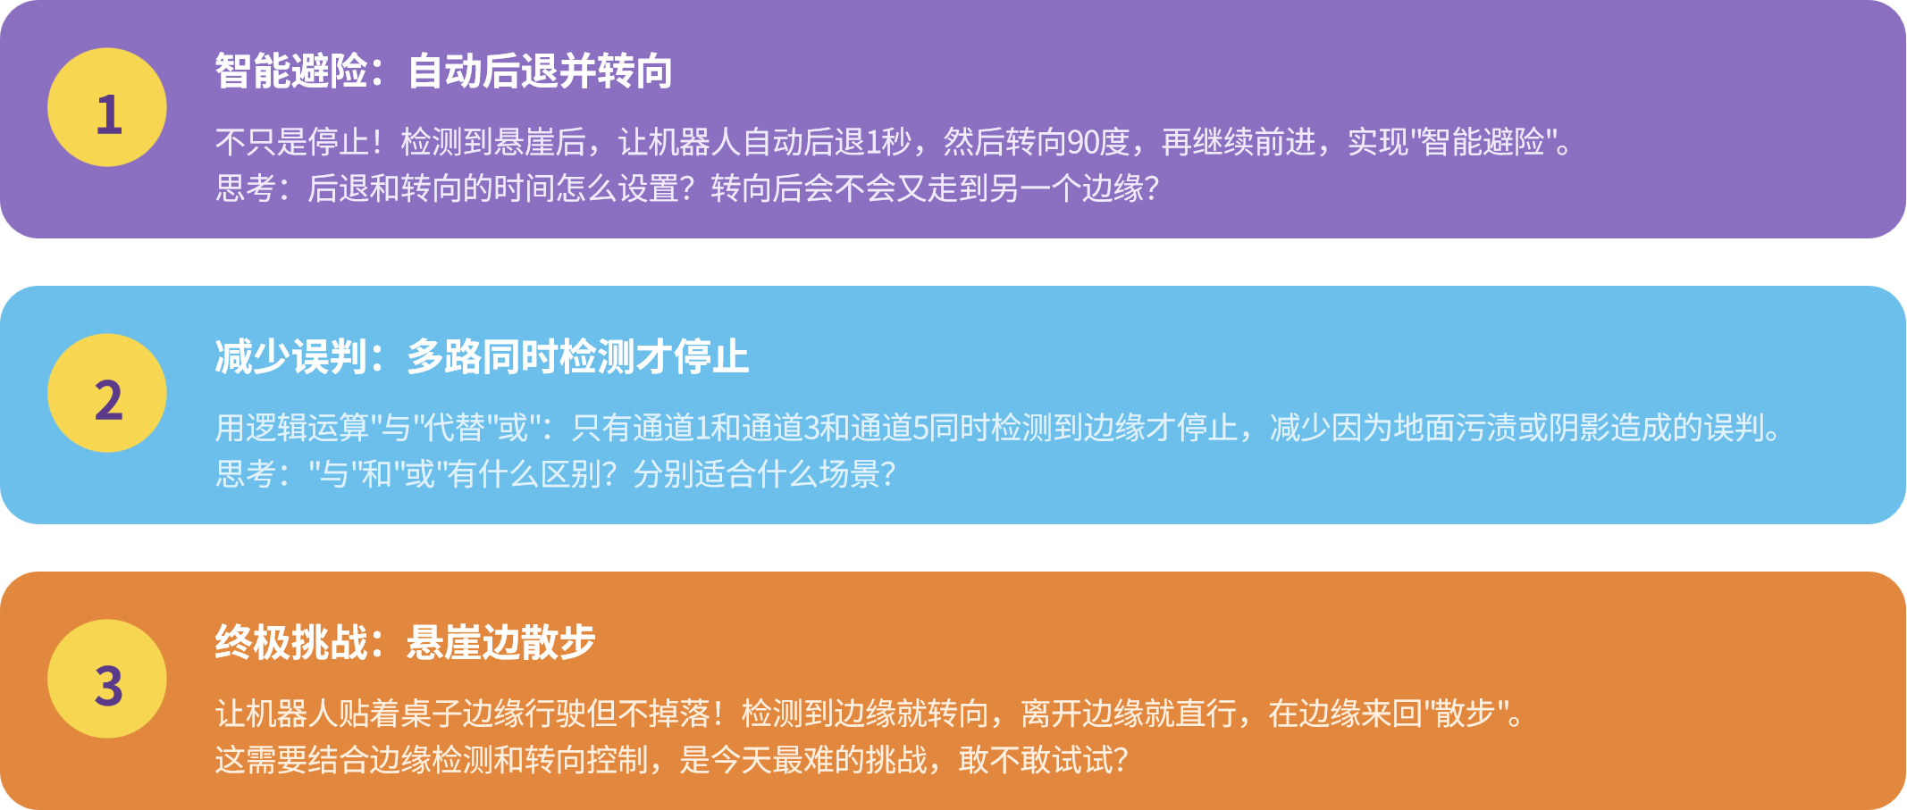
总结分享
课后拓展任务

Slide 24
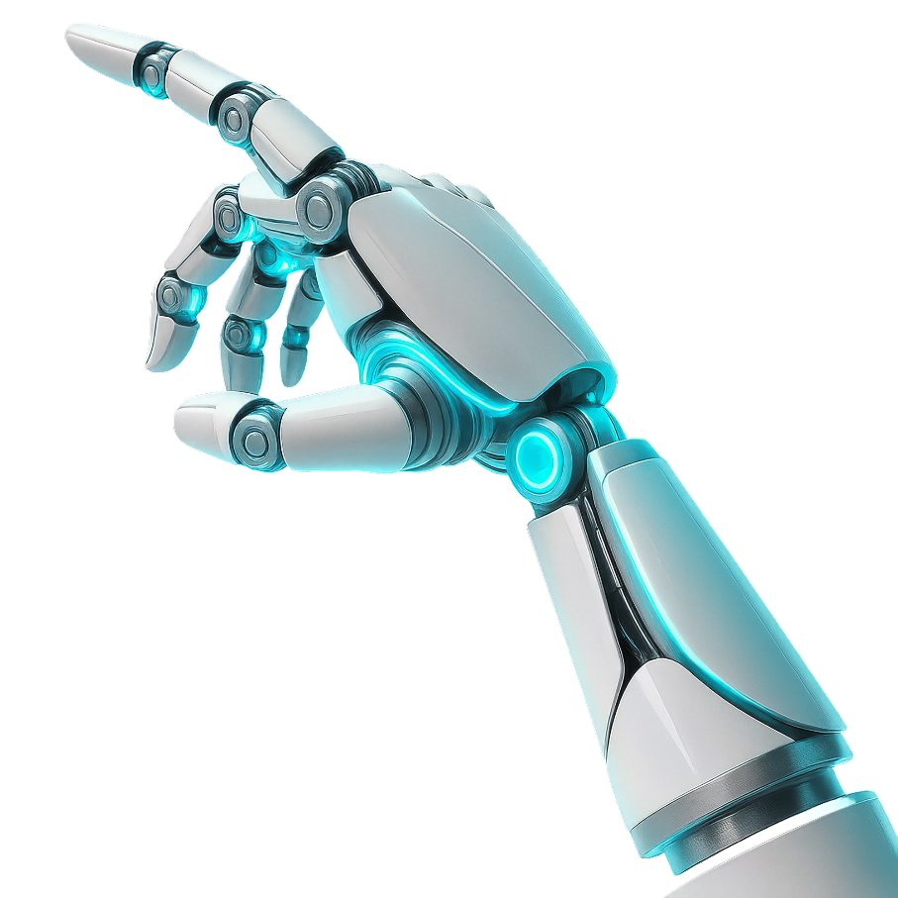
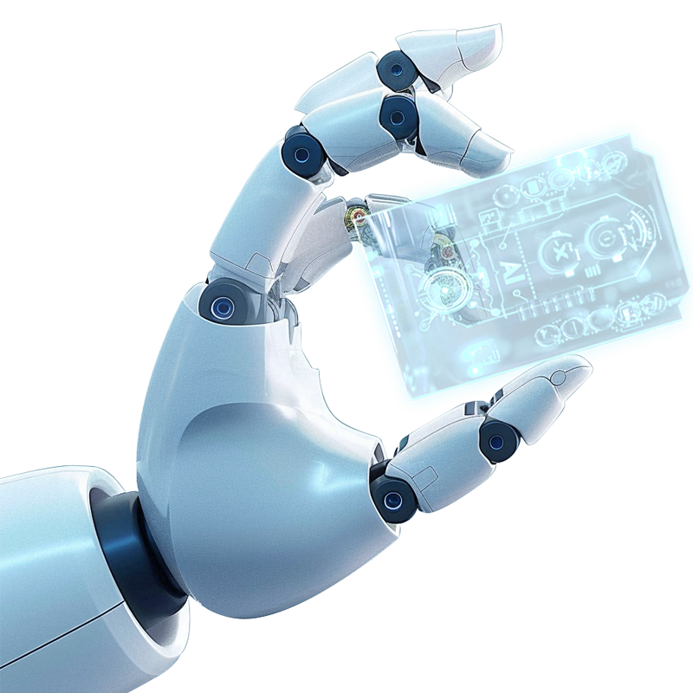
同学们 再见！

